Slide 1
Kính chào các cô về dự giờ
Lớp : CHỒI 1 Trường MG Hoa Ngọc Lan

Slide 2
Chủ đề : Động vật
Môn: Làm quen văn học
Đề tài: truyện Dê con nhanh trí
Ngày dạy:14/4/2020
Người dạy: Hứa Thị Xuân

Slide 3
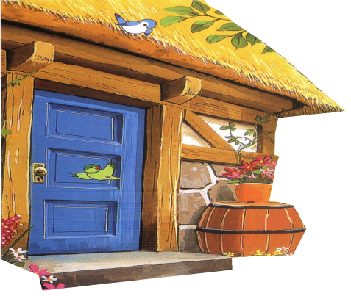
Hoạt động 1:
Trò chuyện

Slide 4
Hoạt động 2:
Đọc thơ: “ Lấy tăm cho bà”

Slide 5
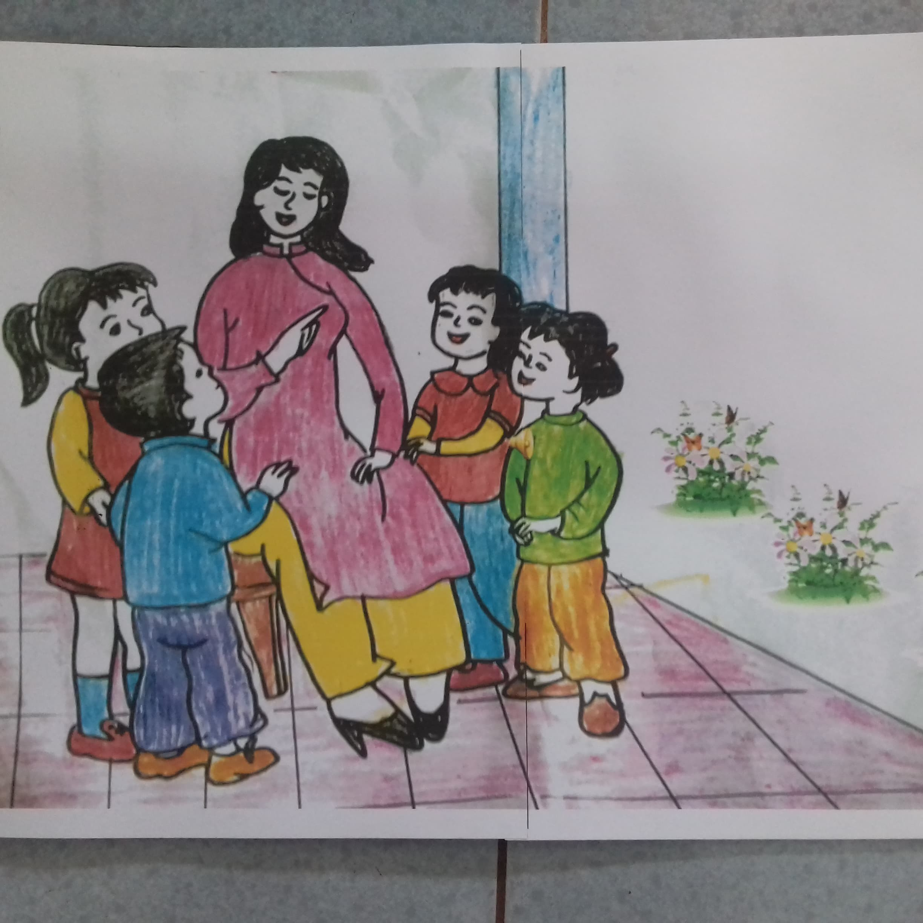

Slide 6
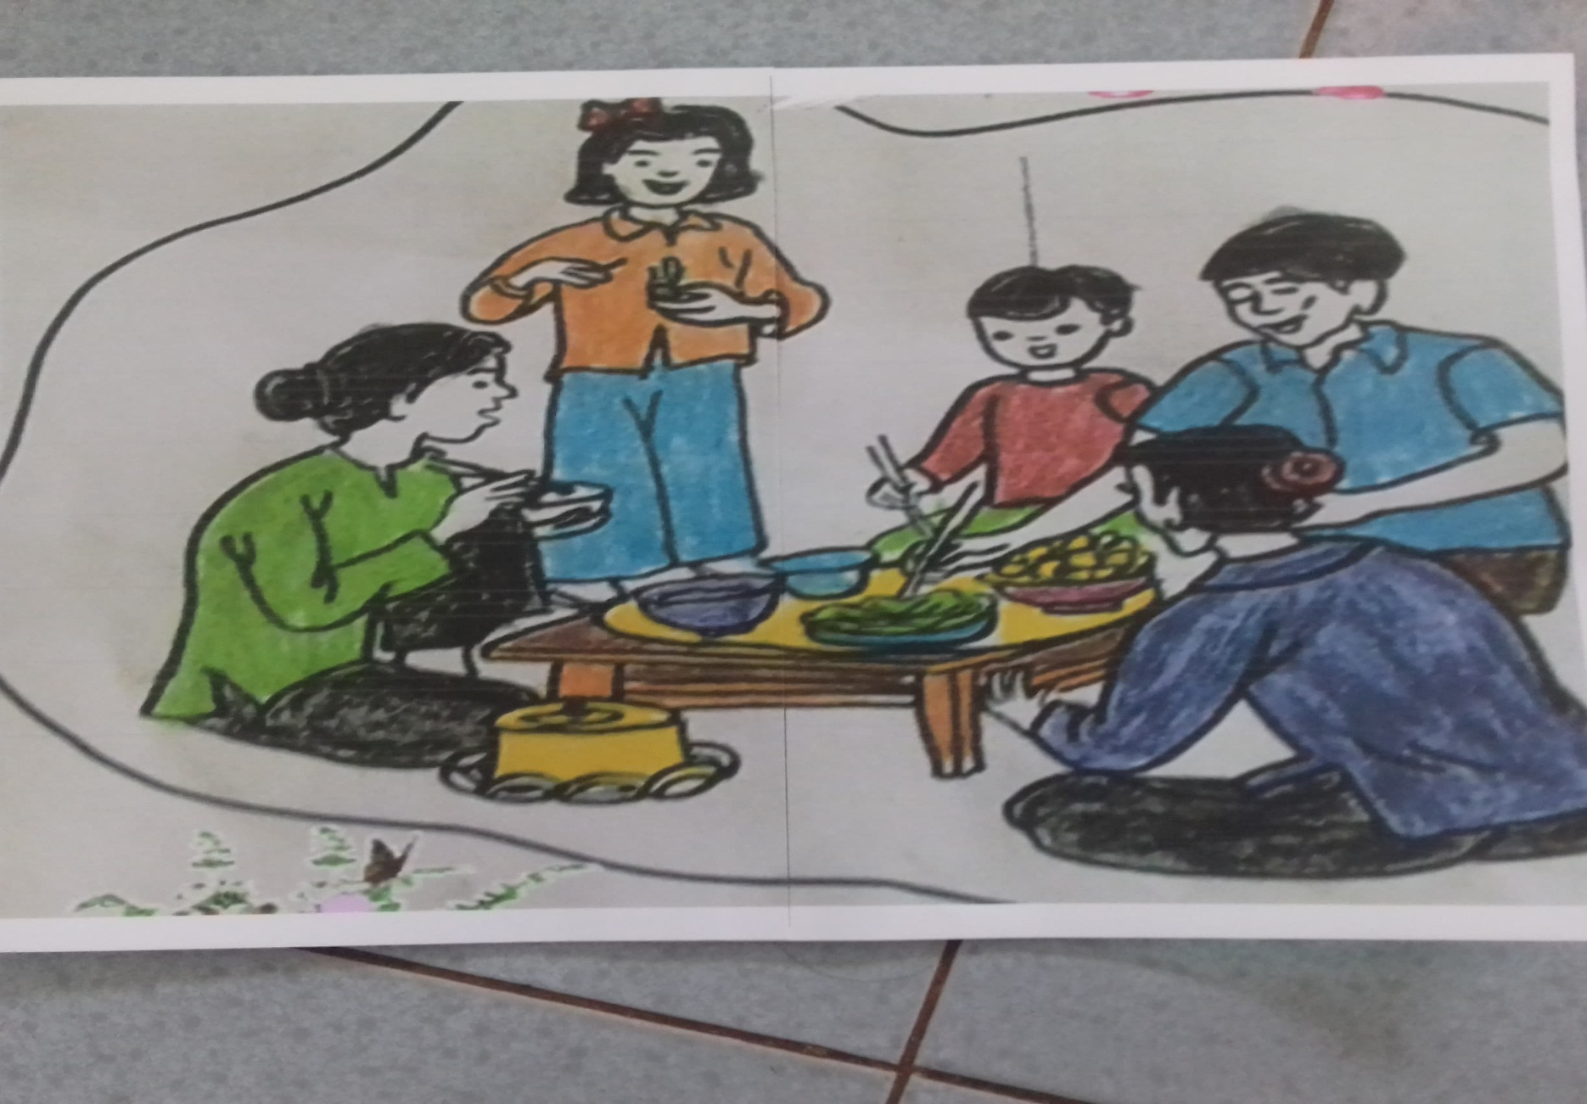

Slide 7
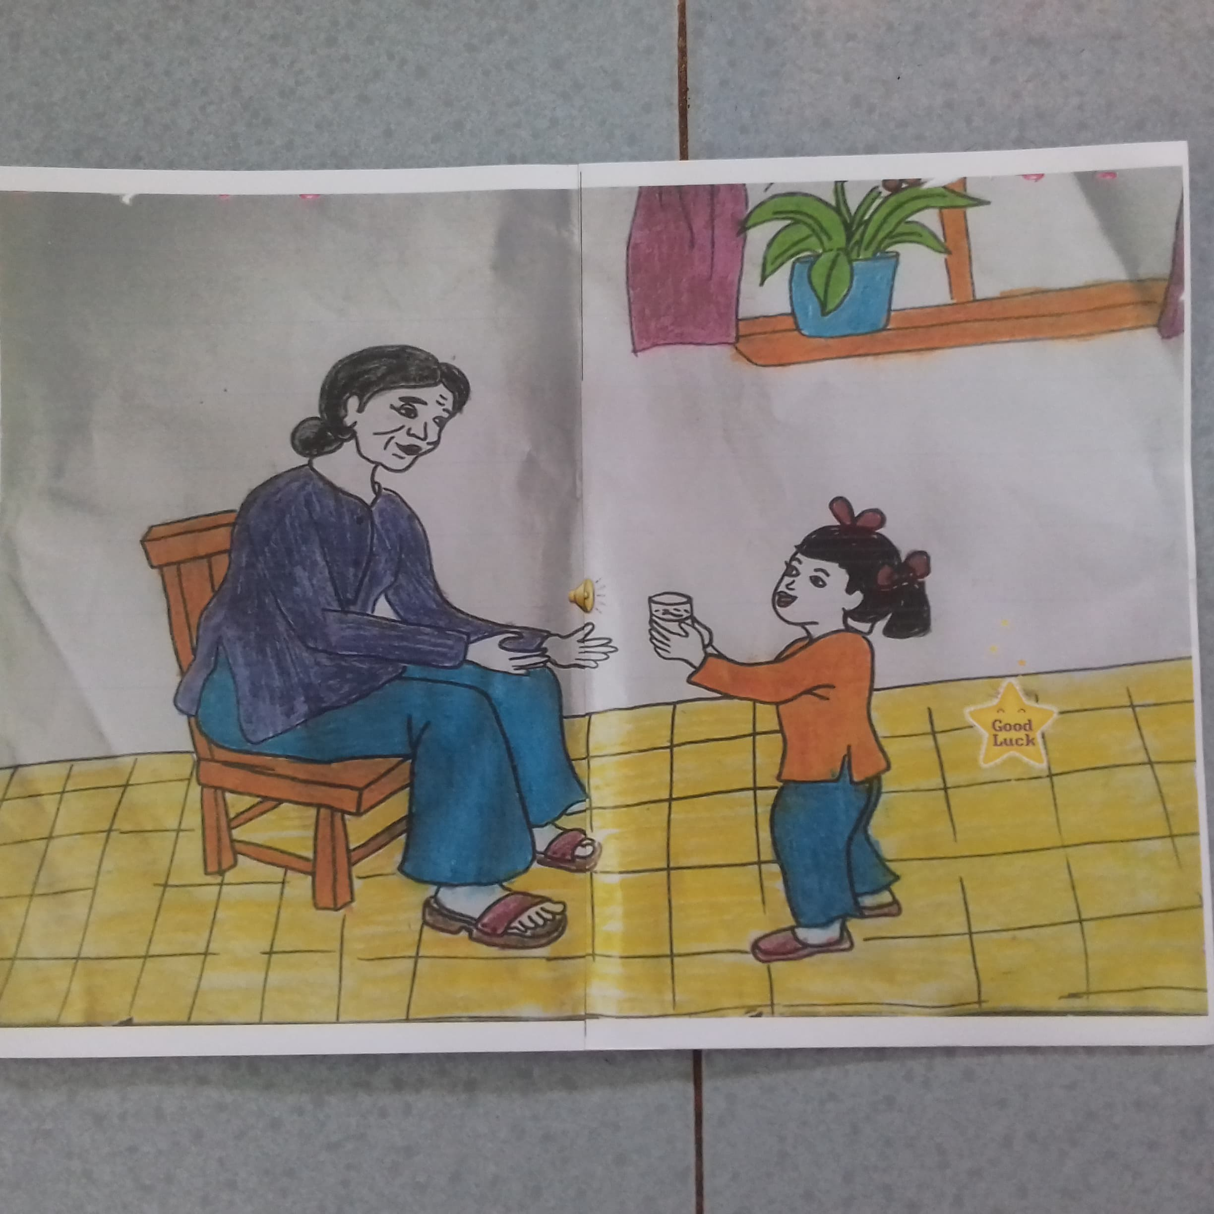

Slide 8
Hoạt động 3:
Trò chơi: Rung chuông vàng

Slide 9
Câu 1 Bài thơ cô vừa đọc có tên là gì?
02
Hết giờ
01
04
05
03
Quay lại
9

Slide 10
Câu 2 Do ai sáng tác?
02
Hết giờ
01
04
05
03
Quay lại
10

Slide 11
Câu 3: cô giáo dạy con điều gì?
Câu thơ nào nói lên điều đó?
02
Hết giờ
01
04
05
03
Quay lại
11

Slide 12
Câu 4: răng bà như thế nào?
Câu thơ nào nói lên điều đó?
02
Hết giờ
01
04
05
03
Quay lại
12

Slide 13
Câu 5: Cháu đã làm gì?
Câu thơ nào nói lên điều đó?
02
Hết giờ
01
04
05
03
Quay lại
13

Slide 14
Câu 6: Tình cảm của cháu đối với bà như thế nào?
02
Hết giờ
01
04
05
03
Quay lại
14

Slide 15
Câu 7 Các con hãy đặt cho bài thơ một tên mới nào?
02
Hết giờ
01
04
05
03
Quay lại
15

Slide 16
Hoạt động 4:
Trò chơi: Đua tài

Slide 17
Chào tạm biệt

